Slide 1
Interface
Tim Ajar PBO – JTI Polinema

Slide 2
Review Abstract Class
Abstract class merupakan class yang tidak dapat diinstansiasi namun dapat di-extend.
Sebagai generalisasi subclass atau pedoman untuk subclass
Abstract method adalah method yang tidak memiliki implementasi/body (hanya deklarasi method)

Slide 3
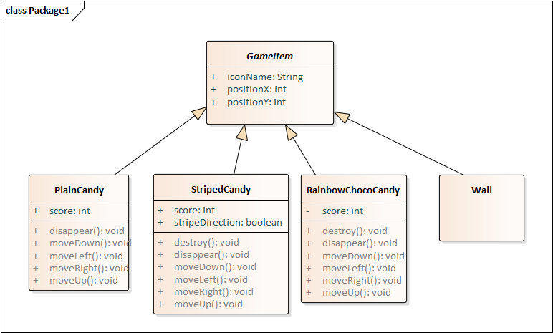


Slide 4
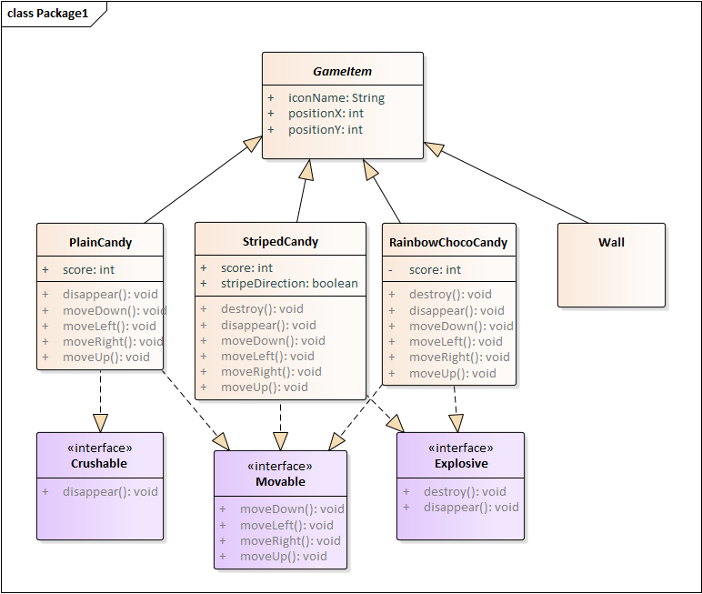

Slide 5
Definisi Interface
Interface adalah sekumpulan method tanpa body yang saling berkaitan
Karakteristik:
Umumnya hanya terdiri dari abstract methods
Selalu dideklarasikan dengan menggunakan keyword ‘interface’
Diimplementasikan dengan menggunakan keyword ‘implements’
Interface tidak dapat diinstansiasi, hanya bisa diinstansiasi melalui class yang meng-implement interface tersebut
Dapat memiliki atribut tetapi hanya bersifat public static final
Kegunaan:
Bertindak sebagai kontrak/syarat yang berisi sekumpulan behavior/method yang saling terkait untuk memenuhi suatu kapabilitas
Dengan kata lain, interface memberikan panduan mengenai method apa saja yang perlu diimplementasikan untuk memenuhi kapabilitas tertentu

Slide 6
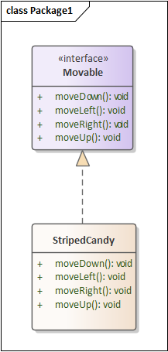
Notasi Class Diagram
Nama interface tidak dicetak miring
Keterangan <<interface>> di atas nama interface
Nama method dicetak miring atau tidak
Implements dilambangkan dengan garis panah putus-putus

Slide 7
Aturan Penulisan Interface
Secara struktur hampir sama dengan class.
Beberapa aturan:
Tidak memiliki concrete method (method biasa yang bukan abstract)
Tidak memiliki constructor
Dapat memiliki atribut, tapi hanya dapat bersifat public, static, dan final

Slide 8
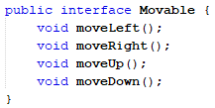
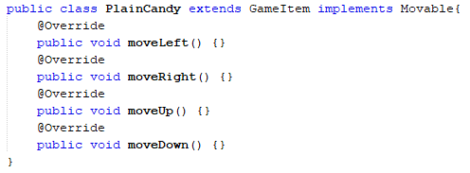
Sintaks Interface
Untuk mendeklarasikan suatu interface:
public interface <NamaInterface>
Untuk mengimplementasikan interface:
public class <NamaClass> implements <NamaInterface>
Nama interface sebaiknya dalam bentuk adjective/kata sifat jika merepresentasikan kapabilitas. Dapat juga menggunakan kata benda
Contoh:

Slide 9
Implementasi Interface
Bila sebuah class mengimplementasikan suatu interface:
Seluruh variable dari interface akan dapat diakses oleh class tersebut
Seluruh method pada interface harus diimplementasikan
Bila class yang meng-implement interface tidak mengimplementasikan semua method, maka class tersebut harus dideklarasikan sebagai abstract class

Slide 10
Multiple Interface
Suatu class dapat meng-implement multiple interface
Bila suatu class merupakan subclass dan meng-implement interface, maka keyword extends mendahului implements
Contoh:
public class PlainCandy extends GameItem implements Crushable, Movable

Slide 11
Abstract Class vs Interface
Abstract Class | Interface
Dapat memiliki concrete method atau abstract method | Hanya dapat memiliki abstract method
Level modifier atribut dan method: public, protected, no-modifier, private | Level modifier atribut dan method hanya public (boleh tidak dituliskan)
Dapat memiliki static/non-static, final/non final variable | Hanya dapat memiliki static dan final variable
Method boleh bersifat static/non-static dan final/non final | Method tidak boleh bersifat static dan final
Abstract class harus terdapat dalam hirarki yang sama dengan class yang meng-extend | Interface tidak terkait pada suatu hirarki

Slide 12
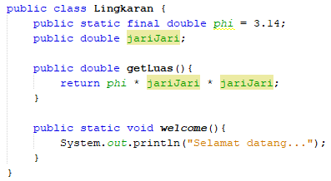
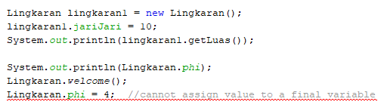
Final & Static
Final → tidak dapat berubah nilainya
Static → variable yang tidak terikat pada objek tertentu

Slide 13
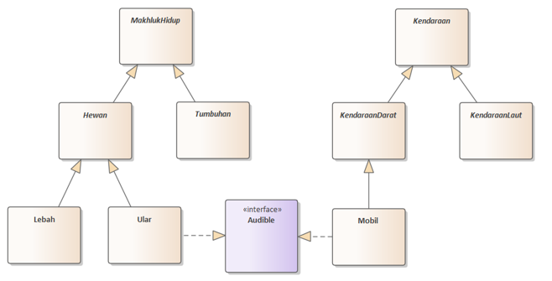
Interface tidak terikat pada hirarki

Slide 14
Penggunaan Abstract Class vs Interface
Common properties (and methods) → abstract class
Common methods → interface

Slide 15
Kesimpulan
Interface tidak dapat dibuat objek/instance-nya
Interface merepresentasikan kontrak/syarat yang berisi sekumpulan behavior yang saling terkait untuk memenuhi suatu kapabilitas

Slide 16
Latihan
Cari sebuah studi kasus dari interface kemudian gambarkan UML class diagramnya.

